Slide 1
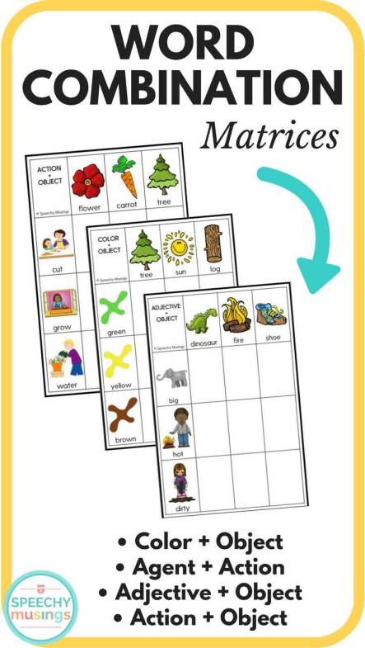
«Теоретические основы лингвистики» «Словосочетание и его роль в предложении.»
Троицкий авиационный технический колледж ГА
Выполнил: Чернявский О.В.
Ноябрь 2018

Slide 2
Содержание
Словосочетание
Функции словосочетания
Типы словосочетаний
2, Классификация словосочетаний
Классификация по внутренней структуре
Функциональная классификация
3 Разбор словосочетаний

Slide 3
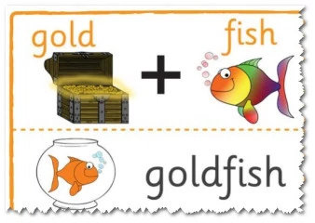
Словосочетание
как и слово, является синтаксической единицей. Оно обозначает предмет, процесс, явление, качество. В русских словосочетаниях есть законченный смысл, а вот английский язык отличается тем, что не все словосочетания имеют законченный смысл, поэтому то и возникает проблема восприятья языка новичками.

Slide 4
Целью данной работы
является рассмотрение словосочетаний как синтаксической единицы английского языка. Для выполнения данной цели необходимо выполнить следующие задачи:
1. Рассмотреть типы существующих словосочетаний
2. Изучить существующую классификацию словосочетаний
3. Научиться разбирать предложения на словосочетания

Slide 5
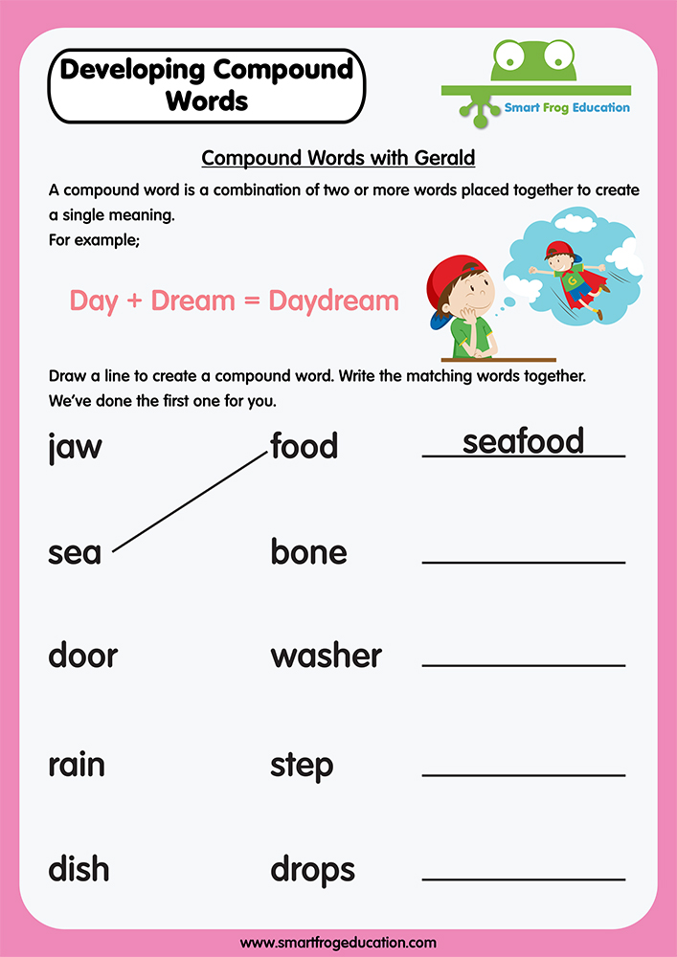

Slide 6
1 Словосочетание
Начнем с определения словосочетания в русском языке в словаре дается следующее определение. Словосочетание- синтаксическая конструкция, состоящая из двух или более знаменательных слов, связанных между собой подчинительной связью. В этой синтаксической конструкции грамматически независимое слово является главным компонентом, подчиненное слово - зависимым компонентом.
В английском словосочетание группа слов (phrase/word-combination) — это комбинация слов, которое играет определённую роль в грамматической структуре предложения. Словосочетание может не иметь законченного значения или смысла, в том числе и за пределами предложения, но оно действует как единое целое (грамматическая единица) и имеет свою внутреннюю грамматическую связь

Slide 7
1.1 Функции словосочетания
Функции словосочетания [9, с. 98]
• номинативная (называет определяемый предмет, признак, действие)
• строительный материал предложения, входит в его состав (первичная, основная)
• словосочетание служит основным элементом текста через предложение.
При разборе словосочетания нужно обращать внимание на контекст из которого взято разбираемое словосочетание. На следующем этапе нельзя не отметить, что словосочетания делятся на различные типы.

Slide 8
Типы словосочетаний
Говоря о типах словосочетаний в английском, имеется в виду типы соединения слов в словосочетании.
1)Подчинительные словосочетания (subordinate phrases), НС которых объединены подчинительной связью. Примеры: cold water; reading a book; ready to go; politically active; etc.
2)Сочинительные словосочетания (co-ordinate phrases), НС которых объединены сочинительной связью. Примеры: pens and pencils; strict but just; neither here nor there; etc.
3)Предикативные словосочетания (predicative phrases), НС которых объединены предикативной связью. Например: for you to go; weather permitting; breakfast over; etc.

Slide 10
Классификация словосочетаний
В отечественной лингвистике с понятием словосочетания мы встречаемся уже в работах М. В. Ломоносова. Изучение же словосочетания начинается с Ф. Ф. Фортунатова, который определяет предмет своего исследования как «целое, по значению, которое образуется сочетанием одного полного слова (не частицы) с другим полным словом, будет ли это выражение целого психологического суждения, или выражение его части. Во всяком словосочетании различаются по значению две части: зависимая, несамостоятельная, и независимая, самостоятельная»

Slide 11
Классификация словосочетаний по внутренней структуре
A bear with a sore head– очень сердитый/злой, A bit of a dark horse– темная лошадка , A bitter pill to swallow– горькая пилюля, что-то тягостное и неприятное A brainwave– блестящая неделя, A bull in a china shop– слон в посудной лавке, A cat in hell’s chance– без вариантов, A close shave– рискованный побег, A different kettle of fish– абсолютно другая ситуация.
A dog’s breakfast/dinner- беспорядок , A dog’s life– тяжелая жизнь, A fish out of water– как рыба без воды, A memory like a sieve– память как решето, A night owl– «сова», Above board- честный, Against all odds– несмотря на все трудности.

Slide 12
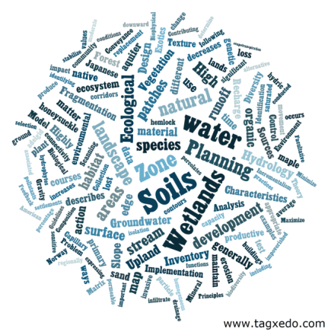
Функциональная классификация словосочетаний
Предложения, зачастую рассматривают не как особую единицу, а как разновидность словосочетания, соотносимое с логическим или психологическим суждением. В русском языкознании именно такого понимания придерживались Ф.Ф. Фортунатов, большинство его учеников и последователей; наиболее ярко оно отразилось в работах М.Н. Петерсона.
Словосочетания подразделяют на группы по функциональности:
субстантивная группа или именная группа (substantive phrase) - в предложении представлено подлежащим или дополнением,
адвербиальное словосочетание (adverbial phrase) - выполняет функцию наречия, как член предложения - обстоятельство (adverbial modifier),
определительная группа слов (determinative phrase) - выполняет функцию детерминатива.
адъективная группа (adjectival phrase) - выполняет функцию прилагательного.

Slide 13
Разбор словосочетаний
"for the sake of our future" – обстоятельство, представленное предложной группой слов:
"the sake of our future" – именная группа слов:
"the sake" – именная группа слов,
"of our future" – предложная группа слов:
"our future" – именная группа слов,
"the first place in our living" – подлежащие, представленное именной группой слов:
"the first place" – именная группа слов,
"in our living" – предложная группа слов:
"our living" – группа слов герундия,
"must be occupied by our children" – глагольная группа слов,
"occupied by our children" – группа слов причастия:
"by our children" – предложная группа слов:
"our children" – именная группа слов.

Slide 14
СПИСОК ЛИТЕРАТУРЫ
1. WikipediA:Phrase Электронный ресурс [http://ru.lingvo.wikia. com/wiki/% D0%A1%D0%BB%D0%BE%D0%B2%D0%BE%D1%81%D0%BE%D1%87%D0%B5%D1%82%D0%B0%D0%BD%D0%B8%D0%B5_%D0%B8_%D0%B5%D0%B3%D0%BE_%D1%84%D1%83%D0%BD%D0%BA%D1%86%D0%B8%D0%B8]
2. WikipediA:Phrase Электронный ресурс ВикипедиЯ: Грамматика составляющих дата обращения 11.10.2015
3. Аракин В. Д. Сравнительная типология английского и русского языков. Л., «Просвещение», 1979.
4. Ахманова О. С. Вопросы грамматического строя. М.: Изд-во АН СССР; 1955. – с. 452-462.
5. Бархударов Л. С. Структура простого предложения современного английского языка. М., 1966.-с. 199
6. Валгина Н. С. Синтаксис современного русского языка. М., 2003.
7. Виноградов В. В. Исследования по русской грамматике. М.: Наука, 1975, с. 559
8. Гак В. Г. К вопросу о семантической типологии словосочетаний. Сб. науч. Тр. МГПИИЯ им. М. Тореза, М., 1979; с. 44 – 52
9. Гуревич, В.В. Теоретическая грамматика английского языка. Сравнительная типология английского и русского языков : учеб. пособие / В.В. Гуревич .— 9-е изд., стер. — М. : ФЛИНТА, 2017 .— 168 с.
10. Левицкий Ю. А. Основы теории синтаксиса. М., 2005

